Slide 1

第九讲 初等函数的连续性
闭区间上连续函数的性质

Slide 2
第九讲
一、初等函数的连续性
二、闭区间上连续函数的性质

Slide 3
第九讲
一、初等函数的连续性
二、闭区间上连续函数的性质

Slide 4
思路
证明如下结论：
连续函数经过复合运算仍连续
初等函数
在其定义区间内连续
连续函数经过四则运算仍连续
基本初等函数在定义域内连续
初等函数
由基本初等函数经过有限次四则和复合所构成

Slide 5
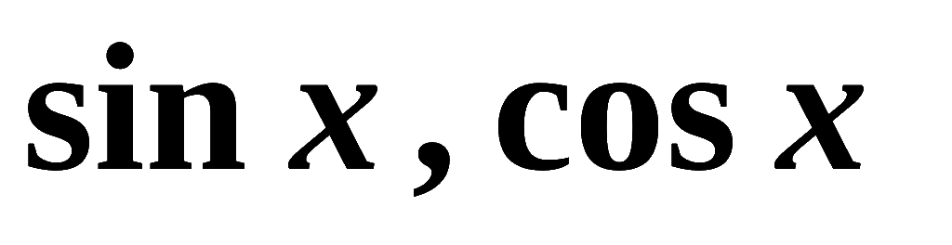
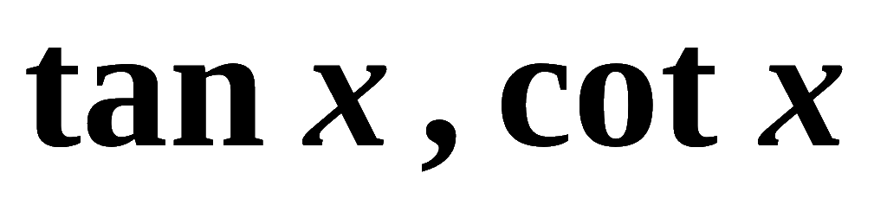
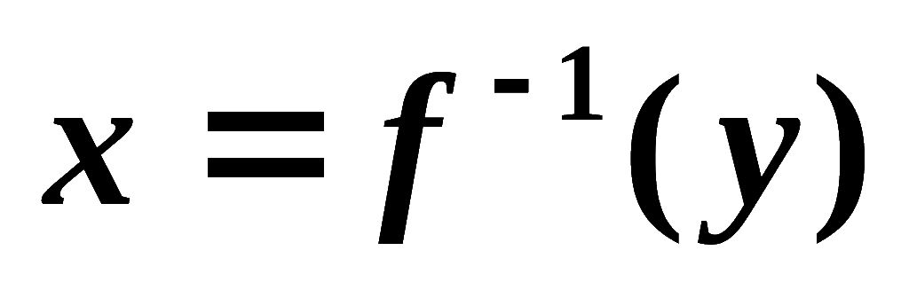

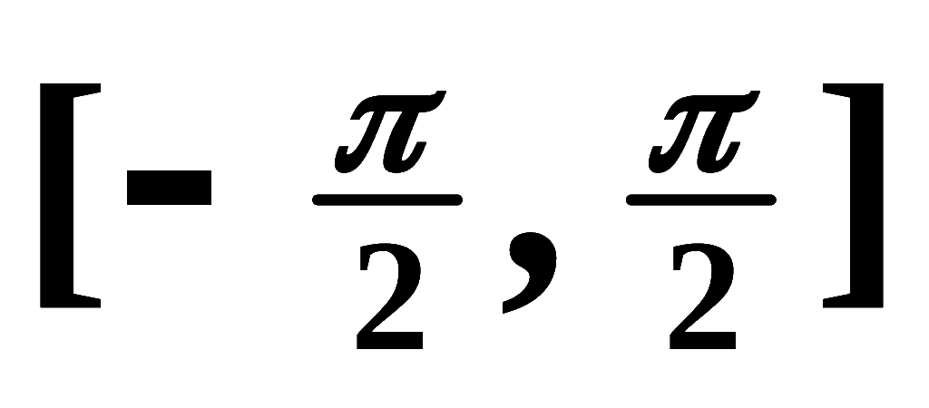

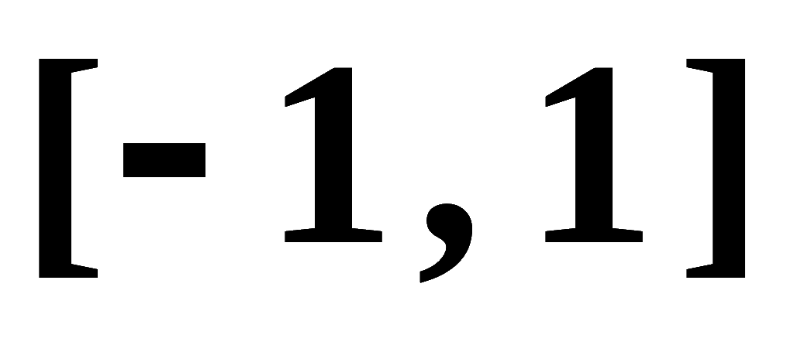
一、初等函数的连续性
（一）连续函数的和、差、积、商的连续性
定理
设函数f(x)和g(x)在点x₀连续，
则它们的和（差）
f±g、积f ·g及商f/g（当g(x₀)≠0时）都在点x₀连续.
例
在R内连续
在其定义域内连续
（二）反函数的连续性
定理
如果函数y=f(x)在区间I_{x}上单调增加(或单调减少)
且连续，那么它的反函数
也在对应的区间
I_{y}={y|y=f(x),x∈I_{x}}上单调增加（或单调减少）且连续.
例
在
上单调增加且连续
其反函数
在
上单调增加且连续

Slide 6
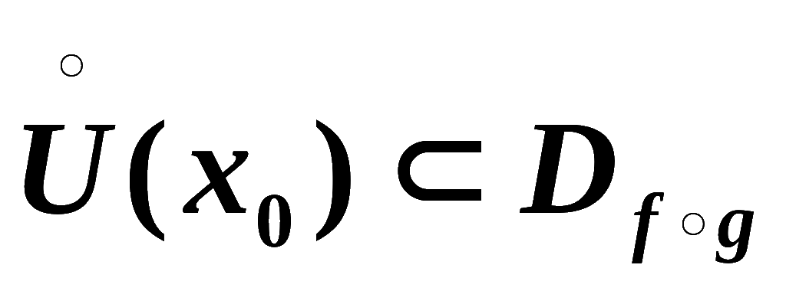
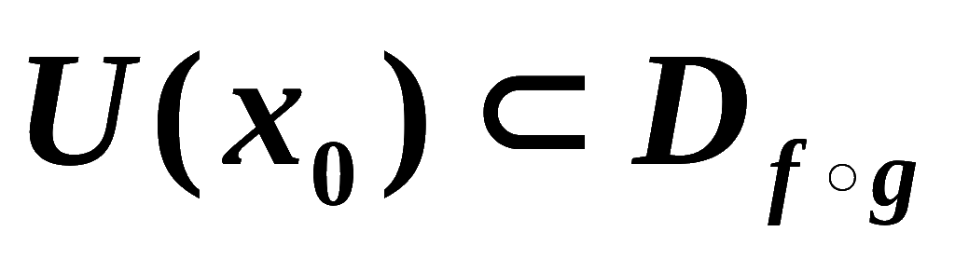
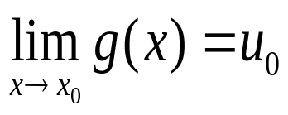
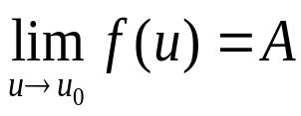
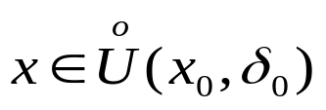
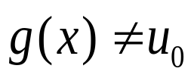

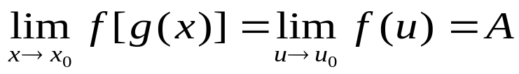

一、初等函数的连续性
（三）复合函数的连续性
定理一
定理二
定理三
设函数y=f[g(x)]是由函数u=g(x)与函数y=f(u)复合而成，y=f[g(x)]在点x₀的某去心邻域内有定义，
当
时
若
且存在δ＞0，
若
而函数y=f(u)在u=u₀连续，
若函数u=g(x)在x=x₀连续,且g(x₀)=u₀，而函数y=f(u)在u=u₀连续，
则

